Slide 1
5장 되추적 (Backtracking )
실습 소요 시간 100분

Slide 2
트리 방문(tree traversal)
재귀적으로
1
1
좌측 방문
자신 방문
우측 방문
preorder
2
3
2. inorder
2
3
4
5
4
5
12345
재귀적으로
21435
자신 방문
좌측 방문
우측 방문
3. postorder
4. level order
1
1
2
3
2
3
4
5
4
5
24531
재귀적으로
12345
좌측 방문
우측 방문
자신 방문

Slide 3
깊이우선검색(depth-first search)
뿌리마디(root)가 되는 마디(node)를 먼저 방문한 뒤, 그 마디의 모든 후손마디(descendant)들을 차례로 (보통 왼쪽에서 오른쪽으로) 방문한다. (= preorder tree traversal).
void depth_first_tree_search (node v) {
node u;
visit v;
for (each child u of v)
depth_first_tree_search(u)
}

Slide 4
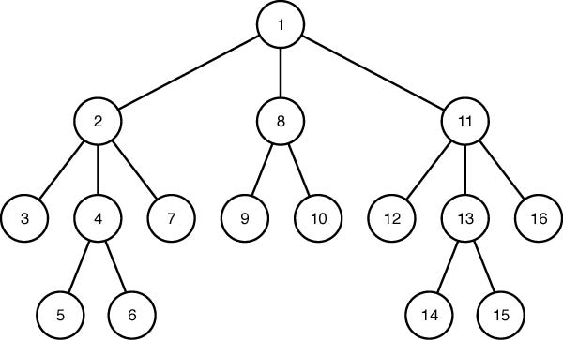
깊이우선검색의 예

Slide 5
[실습프로그램] 그래프의 깊이우선검색 구현
import utility
e={0:[1,2,3], 1:[2,5], 2:[3,4,5,6], 3:[4,6],4:[6,7]}
n=8
a = [ [0 for j in range(0,n)] for i in range(0,n)]
for i in range(0,n-1):
for j in range(i+1,n):
if i in e:
if j in e[i]:
a[i][j]=1
a[j][i]=1
utility.printMatrix(a)
visited =n*[0]
def DFS(a,v):
깊이우선검색 구현
DFS(a,0)
0
1
2
5
3
6
7
4
>>>
0 1 1 1 0 0 0 0
1 0 1 0 0 1 0 0
1 1 0 1 1 1 1 0
1 0 1 0 1 0 1 0
0 0 1 1 0 0 1 1
0 1 1 0 0 0 0 0
0 0 1 1 1 0 0 0
0 0 0 0 1 0 0 0
0
1
2
3
4
6
7
5

Slide 6
너비우선검색의 예
3
4
5
6
8
9
10
11
12
13
14
15
16

Slide 7
[실습프로그램] 그래프의 너비우선검색 구현
import utility
import queue
e={0:[1,2,3], 1:[2,5], 2:[3,4,5,6], 3:[4,6],4:[6,7]}
n=8
a = [ [0 for j in range(0,n)] for i in range(0,n)]
for i in range(0,n-1):
for j in range(i+1,n):
if i in e:
if j in e[i]:
a[i][j]=1
a[j][i]=1
utility.printMatrix(a)
visited =n*[0]
def BFS(a,v):
q=queue.Queue()
너비우선검색 구현
BFS(a,0)
0
1
2
5
3
6
7
4
>>>
0 1 1 1 0 0 0 0
1 0 1 0 0 1 0 0
1 1 0 1 1 1 1 0
1 0 1 0 1 0 1 0
0 0 1 1 0 0 1 1
0 1 1 0 0 0 0 0
0 0 1 1 1 0 0 0
0 0 0 0 1 0 0 0
0
1
2
3
5
4
6
7

Slide 8
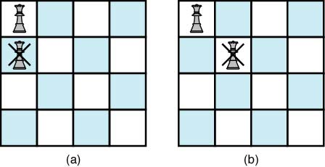
4-Queens 문제
4개의 Queen을 서로 상대방을 위협하지 않도록 4 × 4 서양장기(chess)판에 위치시키는 문제. 서로 상대방을 위협하지 않기 위해서는 같은 행이나, 같은 열이나, 같은 대각선 상에 위치하지 않아야 한다.

Slide 9
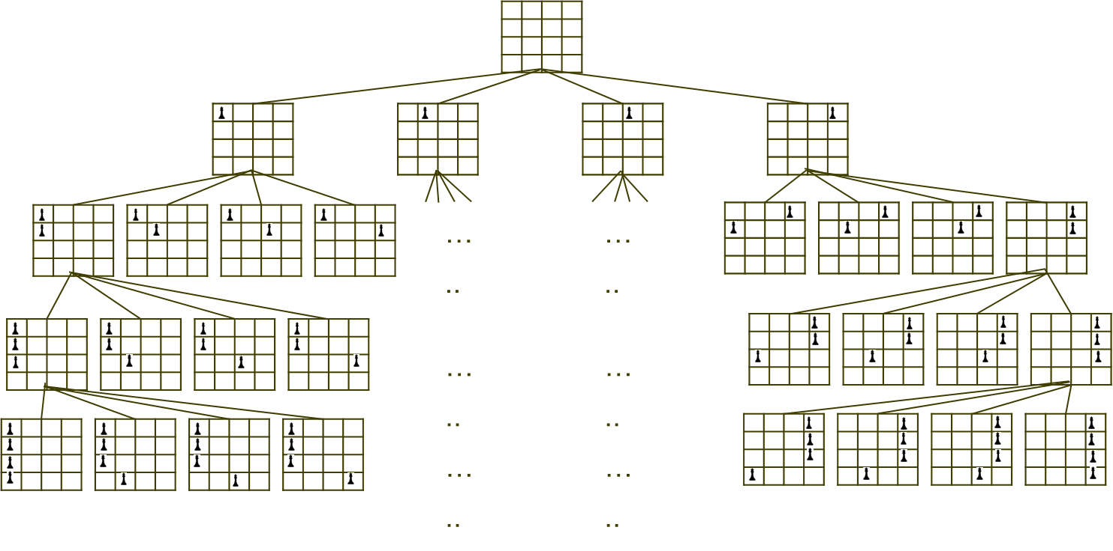
여왕 배치 상태공간을 계층적으로 표시
H

Slide 10
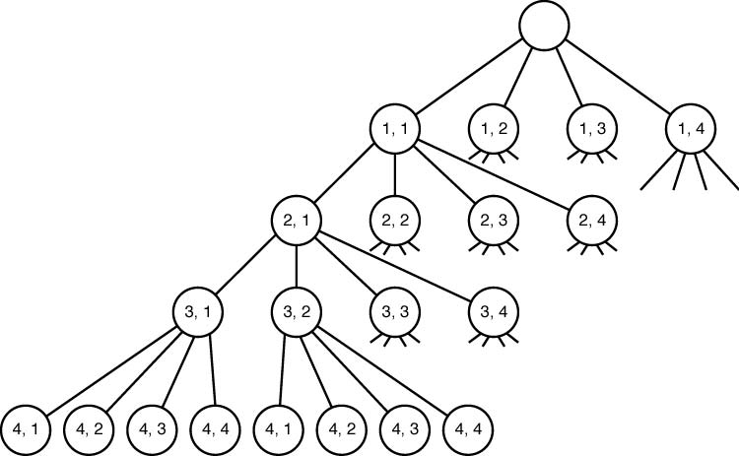
상태공간트리(state space tree)
뿌리마디에서 잎마디(leaf)까지의 경로는 해답후보(candidate solution)가 되는데, 깊이우선검색을 하여 그 해답후보 중에서 해답을 찾을 수 있다.
그러나 이 방법을 사용하면 해답이 될 가능성이 전혀 없는 마디의 후손마디(descendant)들도 모두 검색해야 하므로 비효율적이다.
이 가지 이후는 확인필요 없음

Slide 11
되추적 기술
마디의 유망성:
전혀 해답이 나올 가능성이 없는 마디는 유망하지 않다(non-promising)
그렇지 않으면 유망하다(promising).
되추적이란?
어떤 마디의 유망성을 점검한 후, 유망하지 않다고 판정이 되면 그 마디의 부모마디(parent)로 돌아가서(“backtrack”) 다음 후손마디에 대한 검색을 계속하게 되는 절차.
부모마디로 돌아가는 것 → 가지치기(pruning)
유망한 마디만으로 구성된 부분트리
→ 가지친 상태공간 트리(pruned state space tree)

Slide 12
되추적 알고리즘
일반 되추적 알고리즘:
void checknode (node v) {
node u;
if (promising(v))
if (there is a solution at v)
write the solution;
else
for (each child u of v)
checknode(u);
}
- 노드를 방문 후 유망성을 검증

Slide 13
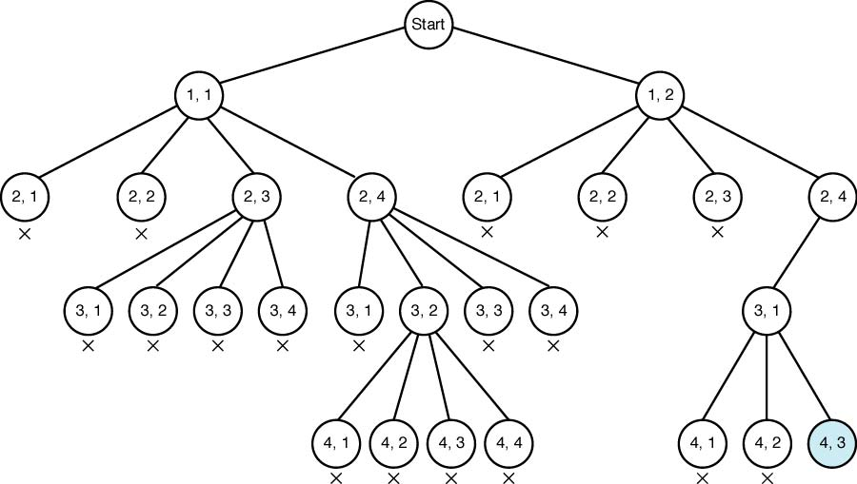
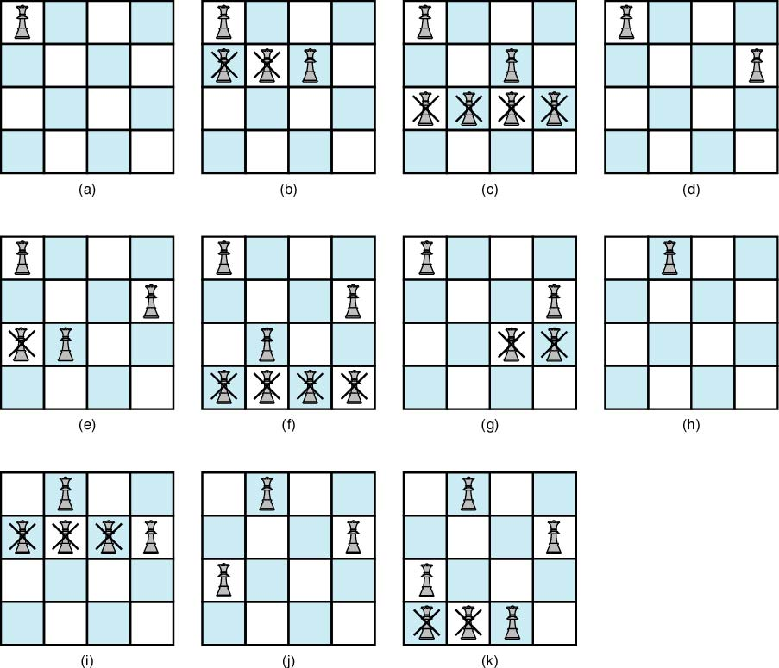
4-Queens 문제의 상태공간트리 (되추적)
promising

Slide 15
col[i] = i번째 queen이 위치한 column 값
void queens(index i){
index j;
if(promising(i))
if (i==n)
cout << col[1] through col[n];
else
for (j=1; j<=n; j++){
col[i+1] = j;
queens(i+1);
}
}
bool promising(index i) {
index k;
bool switch;
k=1;
switch = true;
while ( k<i && switch){
if( col[i]==col[k] || abs(col[i]-col[k]) == i-k)
switch = false;
k++;
}
return switch;
}
 | 1 |  |  |  |  | n
1
i |  |  | col[i]
i+1
같은 대각에 있는지 확인
같은 column 인지 확인
Initially, queens(0).

Slide 16
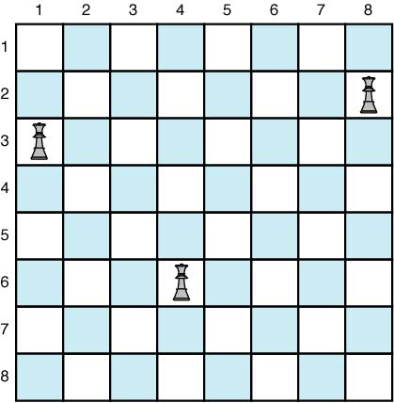
2,8
3,1
6,4

Slide 17
[실습프로그램] 5-Queens problem
def promising(i,col):
구현
def queens(n,i,col):
구현
n=5
col=n*[0]
queens(n,-1,col)
[0, 2, 4, 1, 3]
[0, 3, 1, 4, 2]
[1, 3, 0, 2, 4]
[1, 4, 2, 0, 3]
[2, 0, 3, 1, 4]
[2, 4, 1, 3, 0]
[3, 0, 2, 4, 1]
[3, 1, 4, 2, 0]
[4, 1, 3, 0, 2]
[4, 2, 0, 3, 1]
>>>

Slide 18
[실습프로그램] 5-Queens problem (첫 번째 해까지 찾기)
import sys
def promising(i,col):
k=0
switch=True
while(k<i and switch==True):
if(col[i]==col[k] or abs(col[i]-col[k])==i-k):
switch=False
k+=1
return switch
def queens(n,i,col):
구현
n=5
col=n*[0]
queens(n,-1,col)
[0, 2, 4, 1, 3]
>>>

